Slide 1
Glazba plemenskih zajednica
(1 nastavni sat)
Ciljani razredi:
1. razred četverogodišnjega programa
1. razred dvogodišnjega programa

Slide 2
Za rad će ti trebati:
udžbenik Glazbeni susreti / kontakti 1
pristup internetu putem laptopa, tableta ili mobitela
https://hr.izzi.digital/DOS/17968/18092.html
bilježnica, papir i olovka, Wordov dokument, odgovore možeš pisati i na prezentaciju, odnosno željenim digitalnim alatom (sukladno dogovoru s predmetnim nastavnikom)

Slide 3
Način rada:
Odgovori pisano (dogovorenim alatom / formom s predmetnim nastavnikom) na zadatke označene crvenom bojom.

Slide 4
GLAZBA PLEMENSKIH ZAJEDNICA

Slide 5
1. zadatak: pogledaj i poslušaj videozapise iz videoteke udžbenika
Prije analize i gledanja i slušanja videozapisa pročitaj pitanja:
Uz koje životne / društvene situacije povezuješ navedene videozapise?
Na koji se način izvodi glazba? Prepoznaješ li iste načine izvođenja u svim primjerima?
Koja su karakteristična glazbala, što sve može poslužiti kao glazbalo?
Na koji su način ta glazbala oblikovana i kakve su konstrukcije?
Koja je glazbena sastavnica osobito izražena u primjerima?
Kakve su melodije: velikoga ili maloga opsega, s puno kontrasta ili s ponavljanjima?
Možeš li sa sigurnošću utvrditi ili samo pretpostaviti, jesu li ljudi prije svirali ili pjevali? Navedi i objasni svoj stav.

Slide 6
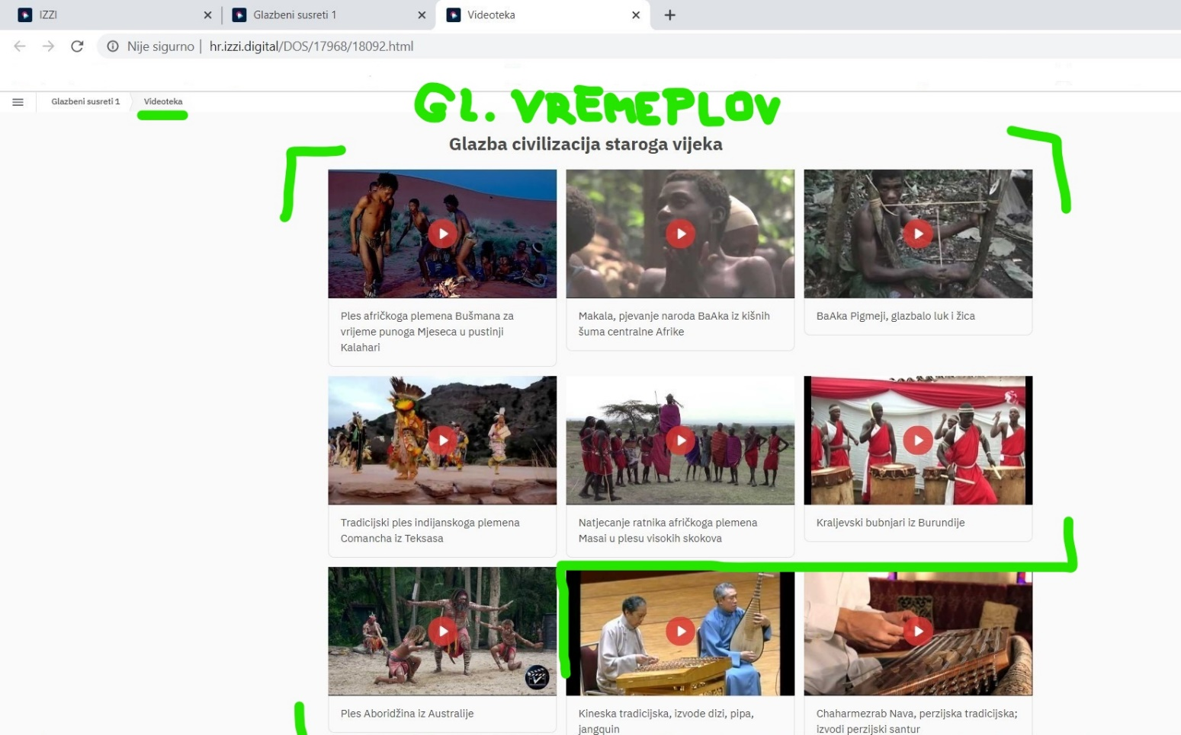
Gdje pronaći videozapise za analizu i usporedbu?
Videozapise potraži na IZZI digital – Glazbeni susreti / kontakti 1 – Videoteka – Glazbeni vremeplov https://hr.izzi.digital/DOS/17968/18092.html

Slide 7
2. zadatak – Pisana analiza primjera iz udžbenika:
Nakon gledanja videozapisa odgovori pisano na postavljena pitanja.
Uz koje životne / društvene situacije povezuješ navedene videozapise?
Na koji se način izvodi glazba? Prepoznaješ li iste načine izvođenja u svim primjerima?
Koja su karakteristična glazbala, što sve može poslužiti kao glazbalo? Na koji su način glazbala oblikovana i kakve su konstrukcije?
Koja je glazbena sastavnica osobito izražena u primjerima?
Kakve su melodije: velikoga ili maloga opsega, s puno kontrasta ili s ponavljanjima?
Možeš li sa sigurnošću utvrditi ili samo pretpostaviti, jesu li ljudi prije svirali ili pjevali? Navedi i objasni svoj stav.

Slide 8
3. zadatak: zaključi! – zaključke izloži pisanim putem u odabranoj formi / alatu
Postoje li zapisi (notni ili zvukovni) o glazbi prapovijesnog doba?
Na koji način saznajemo o glazbi u prapovijesno doba (sekundarni izvori)?

Slide 9
4. zadatak: Ponovi!
Pisanim putem objasni pojam sinkretizam (glazba je neodvojivo povezana uz ples, pantomimu, mimiku i riječ.) na konkretnom (gledanom) primjeru.
Napomena predmetnome nastavniku
Zadatak se može izraditi sljedećim digitalnim alatima:
https://www.mentimeter.com
https://en.linoit.com/
https://padlet.com/dashboard

Slide 10
IZBORNI PROJEKTNI ZADATCI
dokument sadrži:
teme: 1. Australska glazba, 2. Utjecaj afričke glazbe na glazbe u drugim dijelovima svijeta, 3. Budi glazbeni arheolog: Tragom prvih zapisa, slika o glazbi, glazbala i zvukova
tablicu za samovrednovanje učenika (tablicu možete izraditi i digitalnim alatom, primjerice Learningapps )
rubriku za formativno vrednovanje
prijedlog digitalnih alata za izradu prezentacija i plakata:
https://prezi.com/ https://www.canva.com/ https://genial.ly/login?backTo=https://app.genial.ly/create

Slide 11
5. zadatak: Dopuni znanje!
Prouči sadržaje o australskoj glazbi na stranici IZZI
Kako bi produbio svoje znanje prouči sadržaje i riješi zadatke vezane uz Australsku glazbu na stranici IZZI DOS te izradi prezentaciju ili plakat željenim digitalnim alatom:
https://moj.izzi.hr/DOS/2386/11293.html
Zadani kriteriji:
• istaknuti najznačajnije teze (uloga i vrste glazbe u pojedinoj kulturi, značajke glazbe – ritamske, metričke, melodijske, oblikovne (improvizacija, (ponavljanje-variranje-kontrast), način izvođenja, glazbala i sl.),
• potkrijepiti teze barem jednim primjerom iz DOSa
• potražiti dodatne informacije na mrežnim stranicama iz barem još jednog izvora

Slide 12
Tablica za samovrednovanje:
Australska glazba
Ime i prezime: Datum:
Smatram li sadržaje projektnoga zadatka Australska glazba zanimljivima i korisnima?
Mogu li povezati sadržaje aktivnosti sa stvarnim životom?
Jesam li odgovorno pristupila/pristupio zadatku? Jesam li ga izvršio/izvršila u potpunosti i na vrijeme?
U čemu sam osobito uspješna/uspješan?
Što mogu napraviti kako bih sljedeći put uspješnije riješio/riješila zadatak?

Slide 13
Rubrika za formativno vrednovanje:
Australska glazba
Datum: | Ime i prezime:
VREDNOVANJE ZA UČENJE | OPISNICI ELEMENATA
U potpunosti ostvareno | Zadatak predaje i izvršava na vrijeme. Samostalno opisuje i analizira temu. Sve opise potkrepljuje dodatnim sadržajima. Samostalno koristi različite izvore za pronalaženje relevantnih verbalnih, vizualnih i audio-vizualnih podataka potrebnih za izradu zadatka (najmanje 2). Navodi izvore i citate (najmanje 2). Sadržaji su oblikovani jednostavnim riječima/grafičkim prikazom i sl. Logično su strukturirani.
Većim dijelom ostvareno | Zadatak predaje i izvršava na vrijeme. Samostalno opisuje i analizira temu. Većim dijelom opise potkrepljuje dodatnim sadržajima. Samostalno koristi različite izvore za pronalaženje relevantnih verbalnih, vizualnih i audio-vizualnih podataka potrebnih za izradu zadatka (1 ili 2). Navodi izvore i citate (1 ili 2). Sadržaji su oblikovani jednostavnim, razumljivim riječima/grafičkim prikazom i sl. Većim su dijelom jasno, pregledno i logično strukturirani.
Manjim dijelom ostvareno | Zadatak ne predaje na vrijeme već s malim zakašnjenjem. Sažeto opisuje temu. Opise manjim dijelom potkrepljuje dodatnim sadržajima. Koristi različite izvore za pronalaženje relevantnih verbalnih, vizualnih i audio-vizualnih podataka potrebnih za izradu zadatka (1). Navodi izvore i citate (1). Sadržaji su djelomično pregledno i logično strukturirani, primjerice previše ili premalo sadržaja.
Potrebno doraditi | Zadatak ne predaje na vrijeme već sa znatnim zakašnjenjem. Većina navedenih sadržaja ne opisuje zadanu temu ili je opisuje u maloj mjeri. Sadržaji su nepregledno i nelogično prezentirani.

Slide 14
6. zadatak: Dopuni znanje i istraži!
Prouči sadržaje o afričkoj glazbi na stranici IZZI
Kako bi produbio svoje znanje prouči sadržaje na stranici IZZI DOS , osobitu pozornost obrati na odlomak: Utjecaj afričke glazbe na glazbe u drugim dijelovima svijeta te izradi prezentaciju ili plakat željenim digitalnim alatom:
https://moj.izzi.hr/DOS/2386/11287.html
Zadani kriteriji:
• istaknuti bitna obilježja afričke glazbe, istražiti stilove primjerice klasične i popularne glazbe koji se nadahnjuju navedenom glazbenom tradicijom te glazbene stilove i žanrove koji svoje korijene vuku iz navedene tradicije.
• potkrijepiti teze barem jednim primjerom iz DOSa
• potražiti dodatne informacije na mrežnim stranicama iz barem još jednog izvora

Slide 15
Tablica za samovrednovanje:
Utjecaj afričke glazbe na glazbe u drugim dijelovima svijeta
Ime i prezime: Datum:
Smatram li sadržaje projektnoga zadatka Utjecaj afričke glazbe na glazbe u drugim dijelovima svijeta zanimljivima i korisnima?
Mogu li povezati sadržaje aktivnosti sa stvarnim životom?
Jesam li odgovorno pristupila/pristupio zadatku? Jesam li ga izvršio/izvršila u potpunosti i na vrijeme?
U čemu sam osobito uspješna/uspješan?
Što mogu napraviti kako bih sljedeći put uspješnije riješio/riješila zadatak?

Slide 16
Rubrika za formativno vrednovanje:
Utjecaj afričke glazbe na glazbe u drugim dijelovima svijeta
Datum: | Ime i prezime:
VREDNOVANJE ZA UČENJE | OPISNICI ELEMENATA
U potpunosti ostvareno | Zadatak predaje i izvršava na vrijeme. Samostalno opisuje i analizira temu. Sve opise potkrepljuje dodatnim sadržajima. Samostalno koristi različite izvore za pronalaženje relevantnih verbalnih, vizualnih i audio-vizualnih podataka potrebnih za izradu zadatka (najmanje 2). Navodi izvore i citate (najmanje 2). Sadržaji su oblikovani jednostavnim riječima/grafičkim prikazom i sl. Logično su strukturirani.
Većim dijelom ostvareno | Zadatak predaje i izvršava na vrijeme. Samostalno opisuje i analizira temu. Većim dijelom opise potkrepljuje dodatnim sadržajima. Samostalno koristi različite izvore za pronalaženje relevantnih verbalnih, vizualnih i audio-vizualnih podataka potrebnih za izradu zadatka (1 ili 2). Navodi izvore i citate (1 ili 2). Sadržaji su oblikovani jednostavnim, razumljivim riječima/grafičkim prikazom i sl. Većim su dijelom jasno, pregledno i logično strukturirani.
Manjim dijelom ostvareno | Zadatak ne predaje na vrijeme već s malim zakašnjenjem. Sažeto opisuje temu. Opise manjim dijelom potkrepljuje dodatnim sadržajima. Koristi različite izvore za pronalaženje relevantnih verbalnih, vizualnih i audio-vizualnih podataka potrebnih za izradu zadatka (1). Navodi izvore i citate (1). Sadržaji su djelomično pregledno i logično strukturirani, primjerice previše ili premalo sadržaja.
Potrebno doraditi | Zadatak ne predaje na vrijeme već sa znatnim zakašnjenjem. Većina navedenih sadržaja ne opisuje zadanu temu ili je opisuje u maloj mjeri. Sadržaji su nepregledno i nelogično prezentirani.

Slide 17
7. zadatak: Dopuni znanje i istraži!
Budi glazbeni arheolog: Tragom prvih zapisa, slika o glazbi, glazbala i zvukova
Kako bi produbio svoje znanje prouči sadržaje na stranici 84. udžbenika Glazbeni susreti 1 (stranici 85. udžbenika Glazbeni kontakti 1) te izradi prezentaciju ili plakat željenim digitalnim alatom.
Zadani kriteriji:
istaknuti najznačajnije teze (o najstarijim glazbalima, njihovoj građi, zvuku),
opise / navode potkrijepiti dodatnim sadržajima: glazbenim primjerima, citatima i sl.,
potražiti dodatne sadržaje koristeći najmanje 2 različita izvora koje je nužno istaknuti u uratku

Slide 18
Tablica za samovrednovanje:
Budi glazbeni arheolog: Tragom prvih zapisa, slika o glazbi, glazbala i zvukova
Ime i prezime: Datum:
Smatram li sadržaje projektnoga zadatka Budi glazbeni arheolog: Tragom prvih zapisa, slika o glazbi, glazbala i zvukova zanimljivima i korisnima?
Što mi se je posebno svidjelo pri rješavanju zadatka?
Jesam li odgovorno pristupila/pristupio zadatku? Jesam li ga izvršio/izvršila u potpunosti i na vrijeme?
U čemu sam osobito uspješna/uspješan?
Što mogu napraviti kako bih sljedeći put uspješnije riješio/riješila zadatak?

Slide 19
Rubrika za formativno vrednovanje:
Budi glazbeni arheolog: Tragom prvih zapisa, slika o glazbi, glazbala i zvukova
Datum: | Ime i prezime:
VREDNOVANJE ZA UČENJE | OPISNICI ELEMENATA
U potpunosti ostvareno | Zadatak predaje i izvršava na vrijeme. Samostalno opisuje i analizira temu. Sve opise potkrepljuje dodatnim sadržajima. Samostalno koristi različite izvore za pronalaženje relevantnih verbalnih, vizualnih i audio-vizualnih podataka potrebnih za izradu zadatka (najmanje 2). Navodi izvore i citate (najmanje 2). Sadržaji su oblikovani jednostavnim riječima/grafičkim prikazom i sl. Logično su strukturirani.
Većim dijelom ostvareno | Zadatak predaje i izvršava na vrijeme. Samostalno opisuje i analizira temu. Većim dijelom opise potkrepljuje dodatnim sadržajima. Samostalno koristi različite izvore za pronalaženje relevantnih verbalnih, vizualnih i audio-vizualnih podataka potrebnih za izradu zadatka (1 ili 2). Navodi izvore i citate (1 ili 2). Sadržaji su oblikovani jednostavnim, razumljivim riječima/grafičkim prikazom i sl. Većim su dijelom jasno, pregledno i logično strukturirani.
Manjim dijelom ostvareno | Zadatak ne predaje na vrijeme već s malim zakašnjenjem. Sažeto opisuje temu. Opise manjim dijelom potkrepljuje dodatnim sadržajima. Koristi različite izvore za pronalaženje relevantnih verbalnih, vizualnih i audio-vizualnih podataka potrebnih za izradu zadatka (1). Navodi izvore i citate (1). Sadržaji su djelomično pregledno i logično strukturirani, primjerice previše ili premalo sadržaja.
Potrebno doraditi | Zadatak ne predaje na vrijeme već sa znatnim zakašnjenjem. Većina navedenih sadržaja ne opisuje zadanu temu ili je opisuje u maloj mjeri. Sadržaji su nepregledno i nelogično prezentirani.

